Slide 1
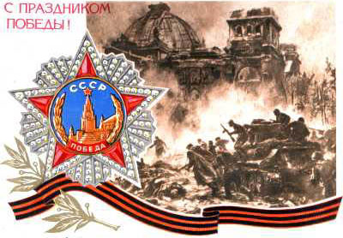
«Эти годы позабыть нельзя…»

Slide 2
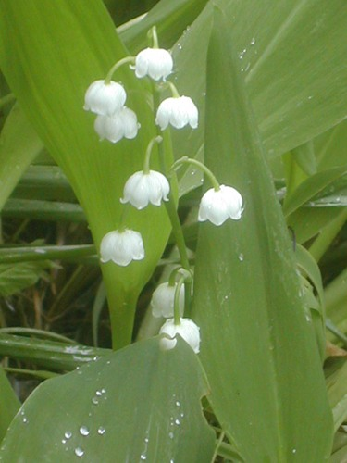

Slide 3
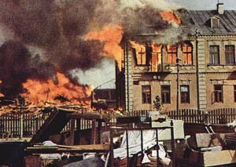
«Эти годы позабыть нельзя…»

Slide 4
«Эти годы позабыть нельзя…»

Slide 5
В первый день войны уничтожено 66 аэродромов и 1200 самолётов страны советов

Slide 6
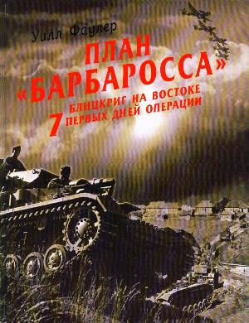

Slide 7
Брестская крепость

Slide 10
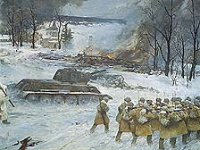

Slide 11
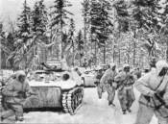

Slide 12
Битва за Москву продолжалась с 30 сентября 1941 года по 20 апреля 1942 года

Slide 13
Время переправы двух танков 20 минут

Slide 14
За 10 минут один танк переплывёт самостоятельно, значит Время переправы ещё двух танков тоже 20 минут

Slide 15
Значит 4 танка за 20 минут, т. Е. 80:4.20=400 минут или 6 часов 40 минут

Slide 16
Х –солдат на правом фланге,5х – на левом. 5х + х = (1-0,4) . 800

Slide 17
Х = 80 80.5 = 400 (солдат) на левом фланге

Slide 18
400:800.100 = 50(%) всех солдат на левом фланге 80:800.100 = 10 (%) всех солдат на правом фланге

Slide 19
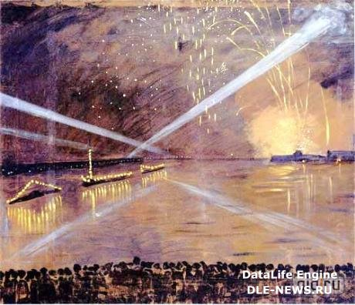
Блокада ленинграда

Slide 20
900 дней и ночей блокадного ленинграда

Slide 21
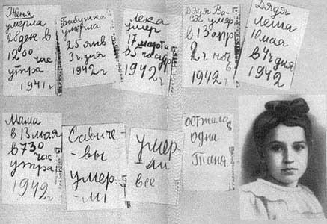
Таня савичева

Slide 22
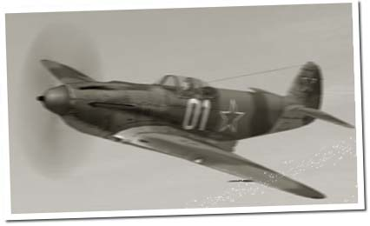
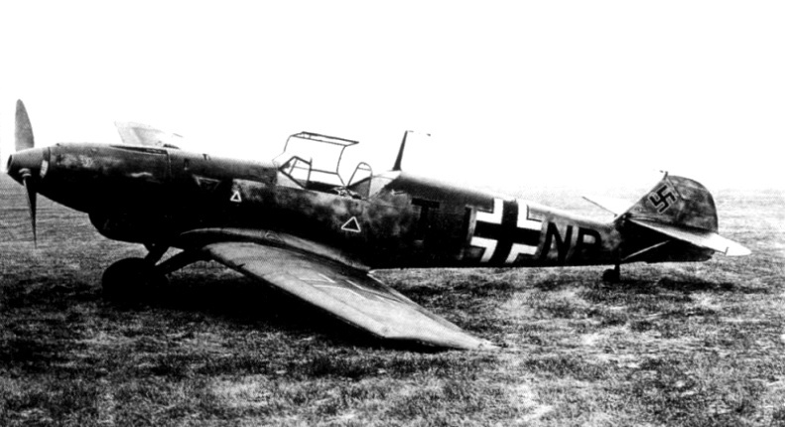
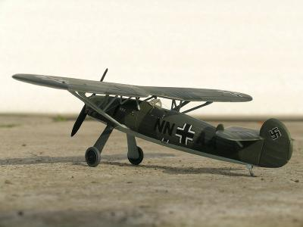
советского истребителя военного времени «Як-3» немецкого истребителя «Мессершмид-109» истребителя «Фоке-Вульф-190-А».

Slide 23
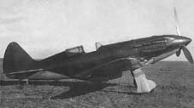
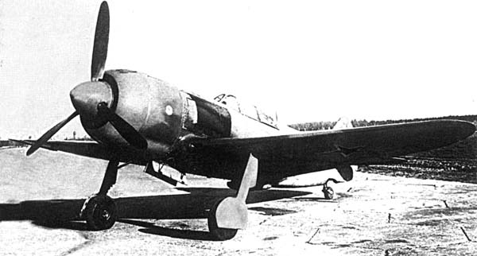
Время переправы двух танков 20 минут

Slide 24
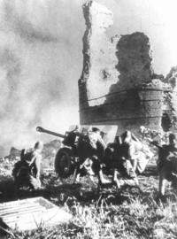
Сталинградская битва

Slide 25
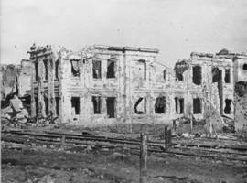
Дом павлова

Slide 26
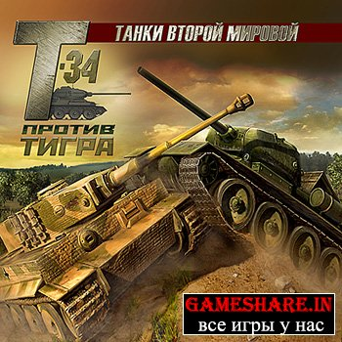
Танк т 34 немецкий танк т iii

Slide 27
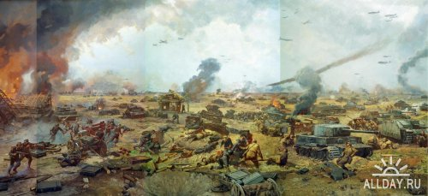
Курская битва 5 июля по 23 августа 1943 г

Slide 28
Курская битва

Slide 29
Помните!
Навеки останутся в памяти народной события, связанные с Блокадой Ленинграда, Разгромом немецко-фашистских войск под Москвой, Сталинградской битвой, Битвой на Курской дуге,

Slide 30
Помните!
Наша страна понесла огромные потери в той войне.
1418 дней длилась Великая Отечественная война. Было разрушено и сожжено 1710 городов и посёлков, свыше 70 тысяч сёл и деревень нашей Родины, оставлено без крова 25 миллионов человек. Около 26,5 миллионов жизней советских людей унесла война…
Было разрушено 84 тыс. школ, 334 высших учебных заведений, 32 000 фабрик и заводов, 98 000 колхозов, музеев, клубов, институтов, школ и других организаций культуры около 127 тысяч.
Дороги, пройденные солдатом измеряются тысячами километров…От Бреста до Москвы – 1000 км, от Москвы до Берлина – 1600 км.

Slide 31
Минута молчания
Если за каждого погибшего во второй мировой войне объявить минуту молчания, мир молчал бы 50 лет.

Slide 32
Помните!
Помните! Через века, через года – помните! О тех, кто уже не придет никогда, – Помните! Какою ценою завоевано счастье, – заклинаю, – Помните!

Slide 33
День победы

